Slide 1
Comment Lancer un examen d’évaluation
Frikha Med Heni

Slide 2
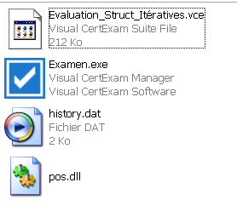
ETAPE 1 : Extraire le fichier compressé

Slide 3
ETAPE 2 : Double Clic sur le fichier Examen.exe

Slide 4
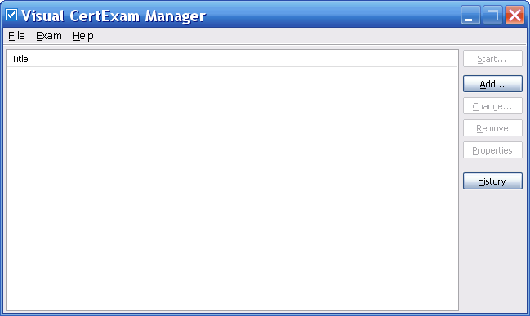
ETAPE 3 : Configurer le logiciel
Cliquer sur le menu exam

Slide 5
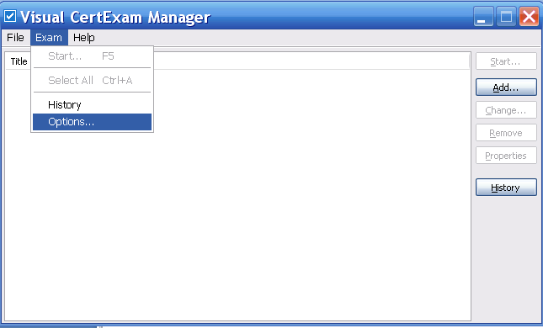
ETAPE 4 : Configurer le logiciel
Choisir Options

Slide 6
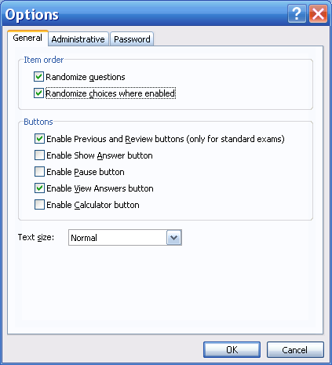
ETAPE 2 : Configurer le logiciel
Suivez la configuration suivant puis cliquer OK

Slide 7
ETAPE 5 : Configurer le logiciel
Ajouter un examen par le clic sur ADD

Slide 8
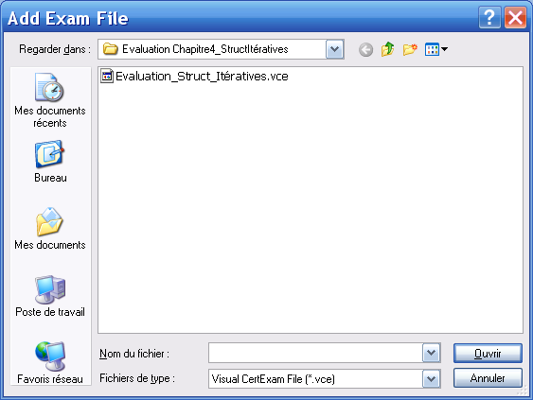
ETAPE 6 : Configurer le logiciel
Choisir le fichier et cliquer sur ouvrir

Slide 9
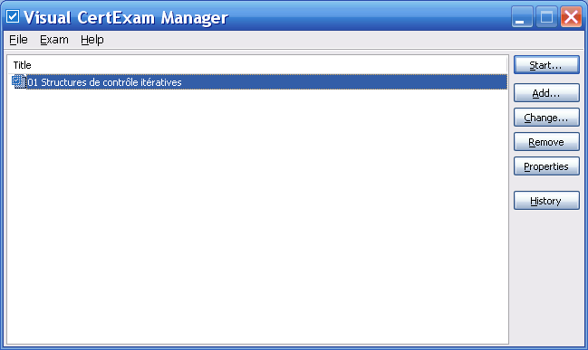
ETAPE 7 : Configurer le logiciel
cliquer sur start

